Slide 1
التقنية الرقمية (3)
الوحدة الثالثة
اعداد المعلمتين: داليا و دينا الغامدي

Slide 2
التقنية الرقمية (3)
موضوعات المقرر
الوحدة الثالثة
الوحدة الثانية
الوحدة الأولى
تطبيقات الهواتف الذكية
دورة حياة النظام
تخطيط المشروعات

Slide 3
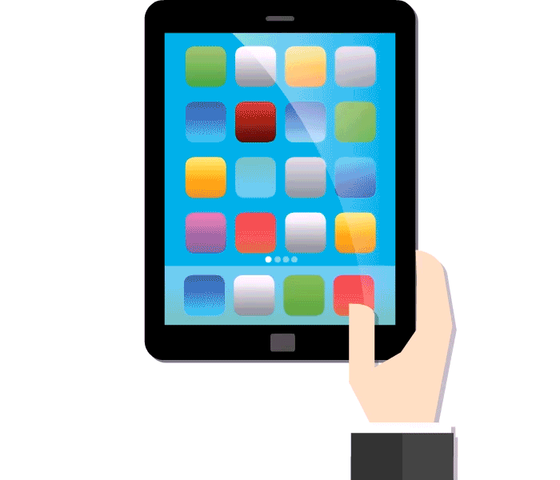
الوحدة الثالثة
تطبيقات الهواتف الذكية

Slide 4
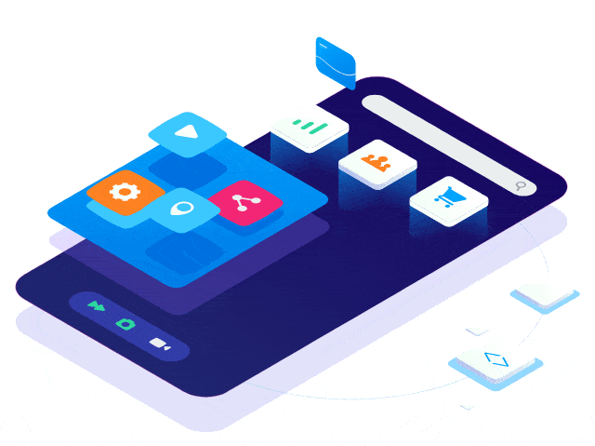
موضوعات الوحدة
STEP
برمجة التطبيق
03
STEP
بناء تطبيقات الهاتف الذكي
02
مقدمة عن تطبيقات الهواتف الذكية
STEP
01

Slide 5
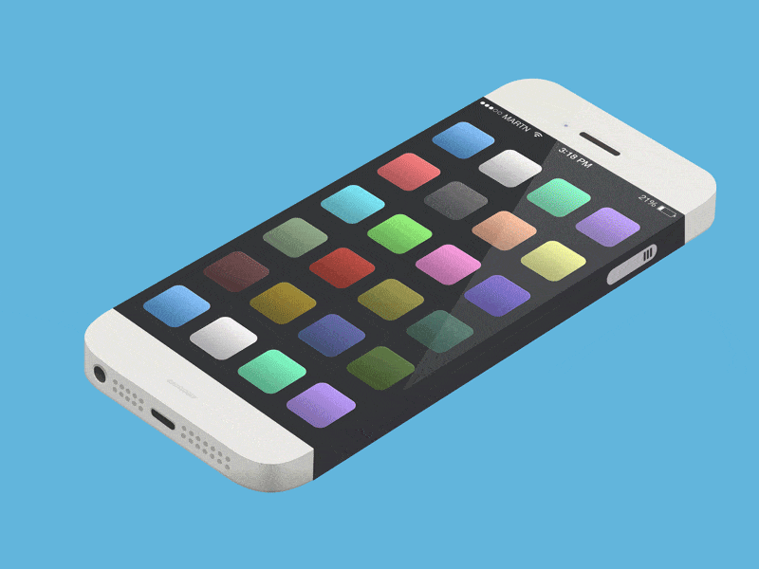
مقدمة
يشهد العالم الرقمي في وقتنا الحالي تطورًا هائلاً في عدد التطبيقات التي أصبحت أكثر انتشارا واستخداما من قبل مستخدمي الهواتف الذكية؛
- لسهولة استخدامها.
- توفيرها الكثير من الخدمات والفوائد.
في هذه الوحدة ستتعلم كيفية إنشاء تطبيقات الهاتف الذكي باستخدام أداة تطوير للتطبيقات.

Slide 6
أهداف التعلم
التمييز بين برامج النظام والبرامج التطبيقية.
التمييز بين واجهة المستخدم وتجربة المستخدم.
خطوات بناء تطبيقات الهواتف الذكية.
كيفية استخدام برنامج التطبيقات (MTI App Inventor) لتطوير تطبيق هاتف ذكي بسيط.
برمجة التطبيق واختباره على الهواتف الذكية.

Slide 7
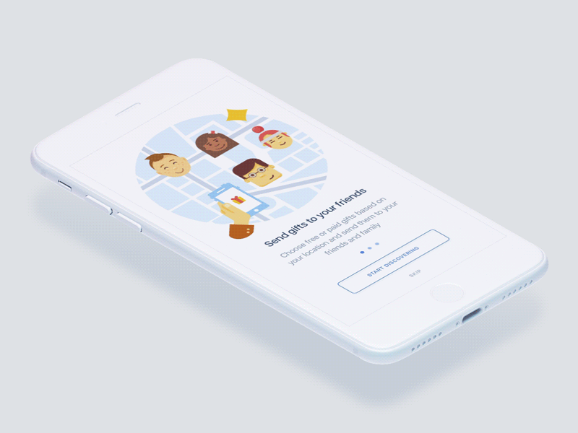
الدرس الأول مقدمة عن تطبيقات الهواتف الذكية

Slide 8
نشـــاط
هو مجموعة من التعليمات الخاصة بالحاسب تقوم بأداء مهمة محددة
البرمجة
البرنامج

Slide 9
هي المسؤولة عن إدارة الأجهزة، وتتضمن البرامج المخصصة لإدارة الحاسب.
System Software
برامج النظام
تنقسم البرامج إلى نوعين
هي برامج الحاسبة، تم تصميمها لتنفيذ مجموعة من المهام المنظمة أو الأنشطة المنسقة المفيدة للمستخدم، تختصر App
البرامج التطبيقية
Application Software

Slide 10
نشاط (1)
زمن التنفيذ: 2 د طريقة التنفيذ: فردي
الاستراتيجية: العصف الذهني
الهدف: أن تصنف الطالبة الصور المعروضة أمامها إلى برامج نظام أو برامج تطبيقية.

Slide 11
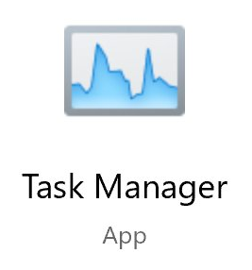
نشاط(1)
حددي من خلال الصور ما التصنيف المناسب لكل برنامج من البرامج التالية :
برامج النظام
System Software
البرامج التطبيقية
Application Software

Slide 12
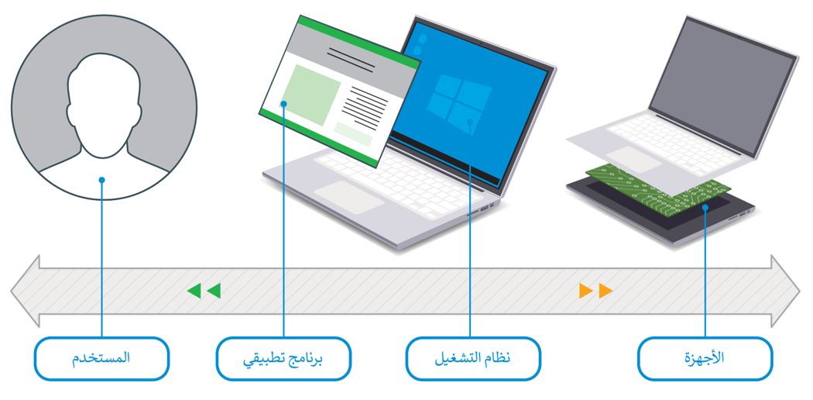
برامج النظام (System Software)
يتم تشغيل برنامج النظام ليعمل باستمرار في ذاكرة الحاسب ويتضمن: الإعدادات والتفضيلات ومكتبات الملفات والوظائف المستخدمة لتطبيقات النظام.
يتم تصميم برنامج النظام لتنفيذ وتقديم خدمات لبرامج التطبيقات، وهو الوسيط بين المستخدم والأجهزة.

Slide 13
البرامج التطبيقية (Application Software)
يختص التطبيق بالمهمة التي تم تصميمه لأجلها، والتي قد تكون بسيطة كتطبيق الآلة الحاسبة أو شديدة التعقيد مثل تطبيق معالجة النصوص.
مكن تشغيل البرنامج التطبيقي على أي جهاز تقريبا، بدءًا من الحاسب المكتبي والحاسب المحمول إلى الهاتف الذكي، يطلق على التطبيقات التي يتم إنشاؤها لكي تعمل على أجهزة الهواتف الذكية اسم تطبيقات الهاتف الذكي

Slide 14
نشاط (2)
زمن التنفيذ: 2 د طريقة التنفيذ: جماعي
الاستراتيجية: العصف الذهني + الربط
الهدف: أن تقارن الطالبة بين برامج نظام والبرامج التطبيقية.

Slide 15
الاستخـــدام
تستخدم لإنشاء مهمة محددة
تستخدم لتشغيل مكونات الحاسب
Application
Software
System
Software
برامج النظام | البرامج التطبيقية

Slide 16
وقت تثبيت البرنامج
يتم تثبيته على أجهزة الحاسب عند تثبيت نظام التشغيل
يتم تثبيتها وفقاً لحاجة المستخدم
Application
Software
System
Software
برامج النظام | البرامج التطبيقية

Slide 17
لا يتعامل المستخدم معها عادة بشكل مباشر
التعامل مع المستخدم
يتعامل معها المستخدم بشكل مباشر
Application
Software
System
Software
برامج النظام | البرامج التطبيقية

Slide 18
لا تستطيع العمل بشكل مستقل، بل تعمل في بيئة برنامج النظام
الاستقلالية
يمكن أن تعمل بشكل مستقل
Application
Software
System
Software
برامج النظام | البرامج التطبيقية

Slide 19
تطبيقات الهواتف الذكية (Mobile Application)
 البرامج التطبيقية
هي نوع من برامج النظام تم تصميمها لكي تعمل على الأجهزة المحمولة مثل الحاسب المكتبي والأجهزة اللوحية.
 الهواتف الذكية
صوبي الخطأ في التعريف السابق

Slide 20
نشاط (3)
زمن التنفيذ: 2 د طريقة التنفيذ: جماعي
الاستراتيجية: العصف الذهني
الهدف: أن تعدد أمثلة لبعض البرامج التطبيقية للهواتف الذكية.

Slide 21
من خلال تعاملك مع جهازك الذكي، اذكري مثال لكل من التطبيقات التالية:
2) تطبيقات التواصل الاجتماعي
1) تطبيقات البريد الالكتروني
5) تطبيقات حكومية (وزارات، مدارس ..الخ)
3) تطبيقات الرسائل الفورية
4) تطبيقات الخرائط
Notes:
أسماء التطبيقات بالترتيب من اليمين لليسار:
تطبيقات البريد الالكتروني:
Outlook (Hotmail)
Gmail
Blue Mail
Proton Mail
تطبيقات التواصل الاجتماعي:
FaceBook
instagram
Twetter
Snap chat
تطبيقات الرسائل الفورية:
Whatsapp
Telegram
Line
Talk
BBM
تطبيقات الخرائط:
Here we Go
Waze
Google Maps
تطبيقات حكومية:
صحتي
مدرستي
أبشر
الجوازات

Slide 22
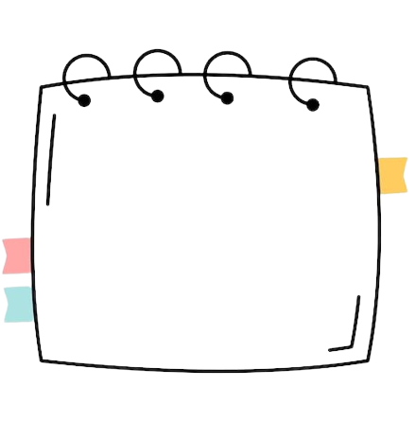
مراحل انشاء تطبيقات الهواتف الذكية

Slide 23
نشاط (4)
زمن التنفيذ: 2 د طريقة التنفيذ: فردي
الاستراتيجية: العصف الذهني + الربط
الهدف: أن ترتب الطالبة مراحل إنشاء تطبيقات الهواتف الذكية.

Slide 24
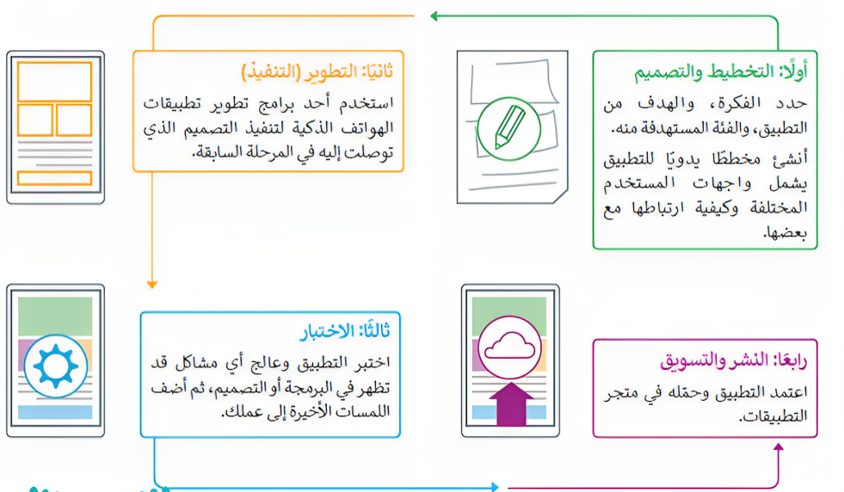
رتبي مراحل انشاء تطبيقات الهواتف الذكية، وذلك بتحديد رقم كل مرحلة بالترتيب؟
1
التطوير (التنفيذ)
التخطيط والتصميم
2
3
الاختبار
النشر والتسويق
4

Slide 25
التفاعل بين المستخدم والحاسب

Slide 26
تتكون عملية تعامل المستخدم مع الحاسب من
واجهة المستخدم لتطبيقات الهواتف الذكية
تجربة
المستخدم
User Experience (UX)
User Interface (UI)

Slide 27
من خلال ما سبق وان تعلمته في مرحلة سابقة، اذكري الفرق بين واجهة المستخدم وتجربة المستخدم ؟

Slide 28
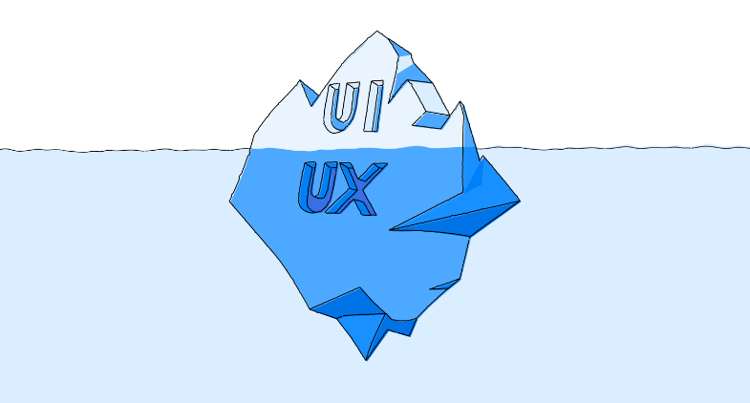
تجربة المستخدم (UX)
واجهة المستخدم (UI)
تشير تجربة المستخدم إلى الاهتمام برغبات وتوقعات المستخدم للوصول إلى احتياجاته بسهولة وفعالية.
يجب أن يتم تصميم التطبيق بشكل يعطي المستخدم شعورًا إيجابيًا عند استخدامه.
تعتمد عملية تصميم واجهة التطبيق على تحقيق التوازن والتناسق بين عناصره بما تتضمنه من ألوان وصور وعناصر التحكم مثل التسميات(Labels) ، ومربعات النص(Text Boxes) ، والأزرار (Buttons) ، فعملية تصميم التطبيق لا تقل أهمية عن برمجته، حيث إن واجهة التطبيق هي ما يراه المستخدم ويتفاعل معه عند استخدام التطبيق.

Slide 29
UI
UX

Slide 30
أمثلة لبرامج إنشاء تطبيقات الهواتف الذكية
Kodular
MIT App Inventor
DroidMaker
Thunkable
HYBRO STUDIO
AppyBuilder

Slide 31
أمثلة لبرامج إنشاء تطبيقات الهواتف الذكية
MIT App Inventor
يستخدم مطور التطبيقات MIT لإنشاء تطبيقات الهواتف الذكية، حيث يسمح بإنشاء التطبيقات دون الحاجة لكتابة المقطع البرمجي من خلال استخدام بيئة اللبنات بشكل مشابه لبرنامج سكراتش.

Slide 32
نشاط (5)
زمن التنفيذ: 2 د طريقة التنفيذ: جماعي
الاستراتيجية: العصف الذهني + الربط
الهدف: أن تستنتج الطالبة مميزات استخدام برنامج مطور التطبيقات MIT.

Slide 33
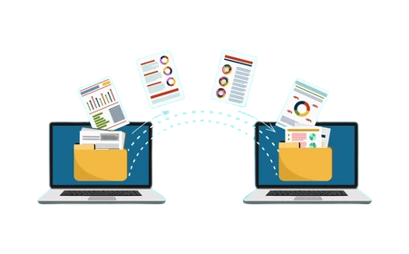
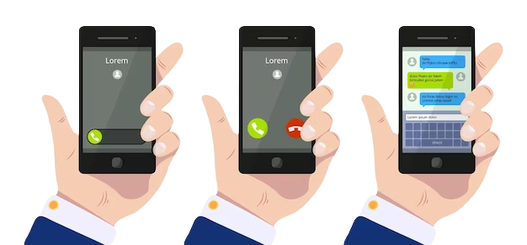
طالبتي الرائعة: هل يمكنك استنتاج مميزات استخدام برنامج مطور التطبيقات MIT، وذلك من خلال الصور المعروضة امامك.

Slide 34
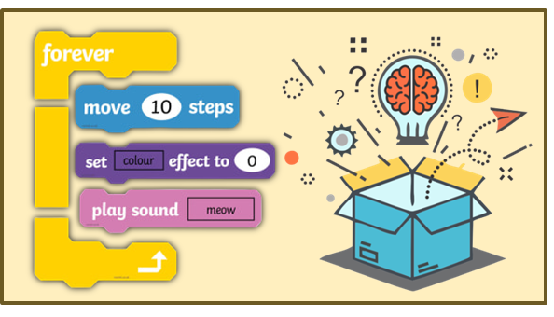
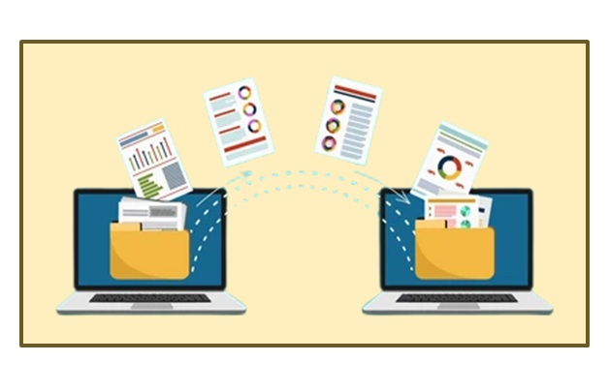
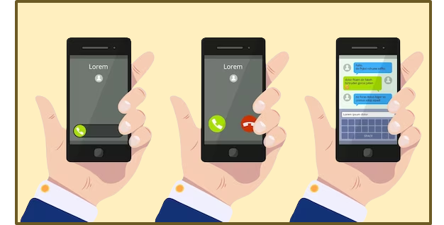
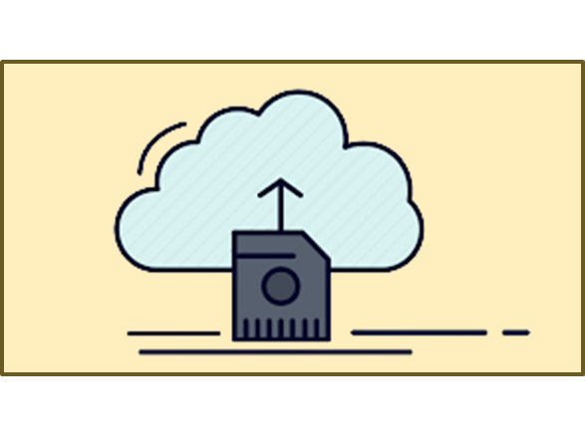
طالبتي الرائعة: هل يمكنك استنتاج مميزات استخدام برنامج مطور التطبيقات MIT، وذلك من خلال الصور المعروضة امامك.
اختصار الوقت حيث يمكننا تطوير تطبيق في أقل من ساعة واحدة.
يساعد على تطوير مهارات الإبداع من خلال استخدام اللبنات وتقليل احتمالات ارتكاب الأخطاء.
سهولة مشاركة التطبيقات التي يتم إنشاؤها في هذا البرنامج.
إمكانية الوصول إلى العديد من الوظائف الأساسية في الهاتف مثل المكالمات والرسائل النصية.
إمكانية حفظ البيانات عبر منصات التخزين السحابي.

Slide 35
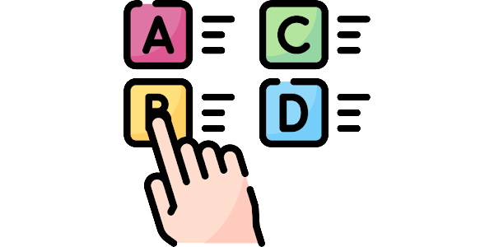
تقويم ختامي للدرس

Slide 36
1) من أمثلة البرامج التطبيقية (Application Software):
برنامج تعريف الطابعة
1
برنامج IOS
2
مستعرض ويب Google Chrome
3
برنامج ويندوز
4

Slide 37
2) لا يتعامل المستخدم عادةً مع البرامج التطبيقية بشكل مباشر.
صائب
1
خاطئ
2

Slide 38
3) المرحلة التي يتم فيها اعتماد التطبيق وتحميله في متجر التطبيقات هي:
التخطيط والتصميم
1
النشر والتسويق
2
التطوير (التنفيذ)
3
الاختبار
4

Slide 39
4) تجربة المستخدم (UX) هي عملية تعزيز رضا المستخدم من خلال تحسين قابلية الاستخدام وإمكانية الوصول المقدمة في التفاعل مع المنتج.
صائب
1
خاطئ
2

Slide 40
5) من أمثلة برامج إنشاء تطبيقات الهواتف الذكية:
MIT App Inventor
1
Scratch
2
Microsoft Word
3
Visual Basic
4

Slide 41
تدريب (1) + تدريب (2) صفحة 118
واجب منزلي
Notes:
تصميم وإعداد : أ-حسام الثقفي

Slide 42
شاكرة لكن حسن استماعكن

